Slide 1
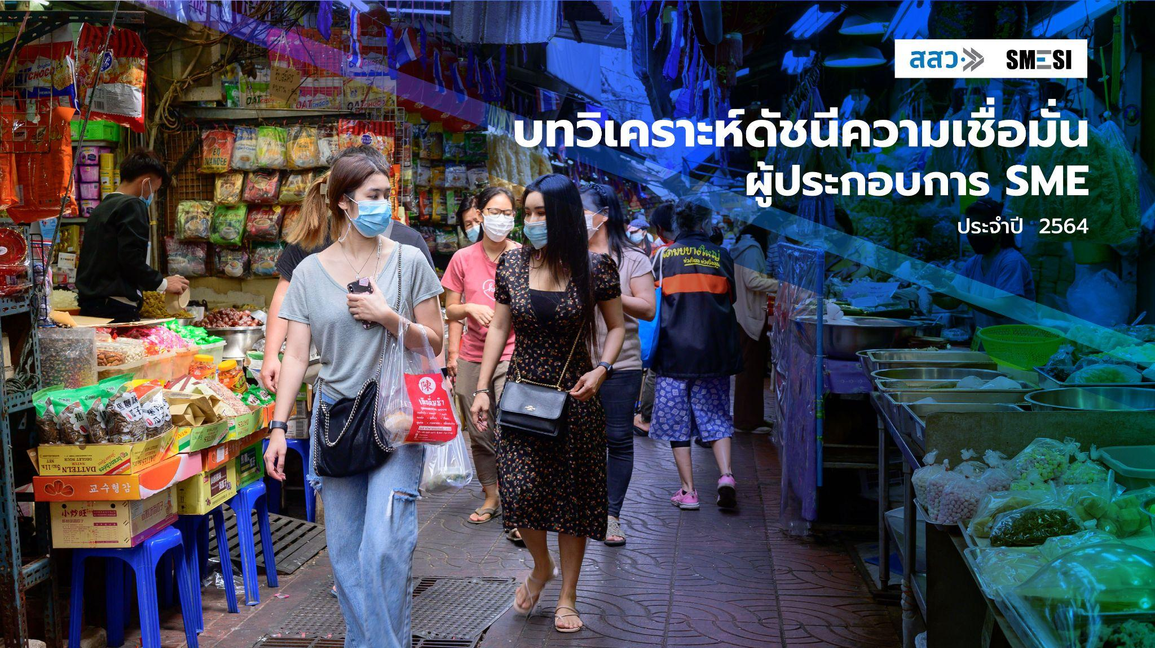

Slide 2
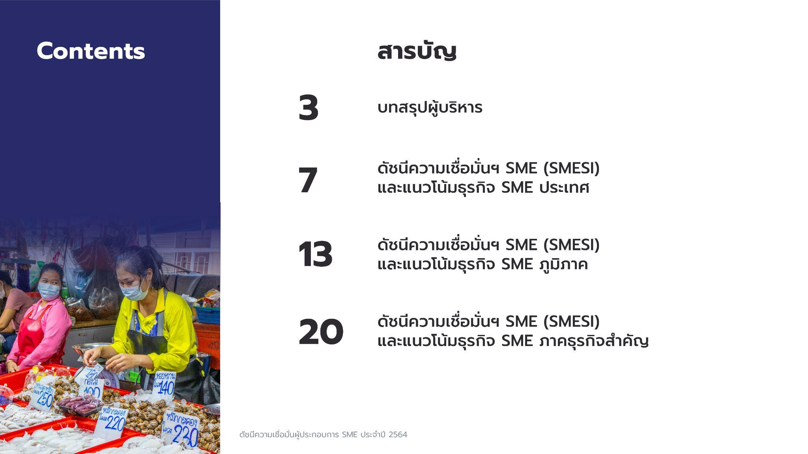
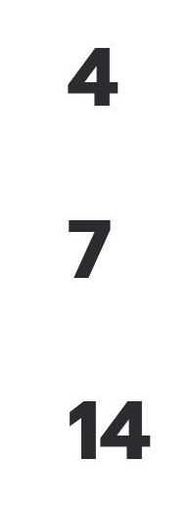

Slide 3
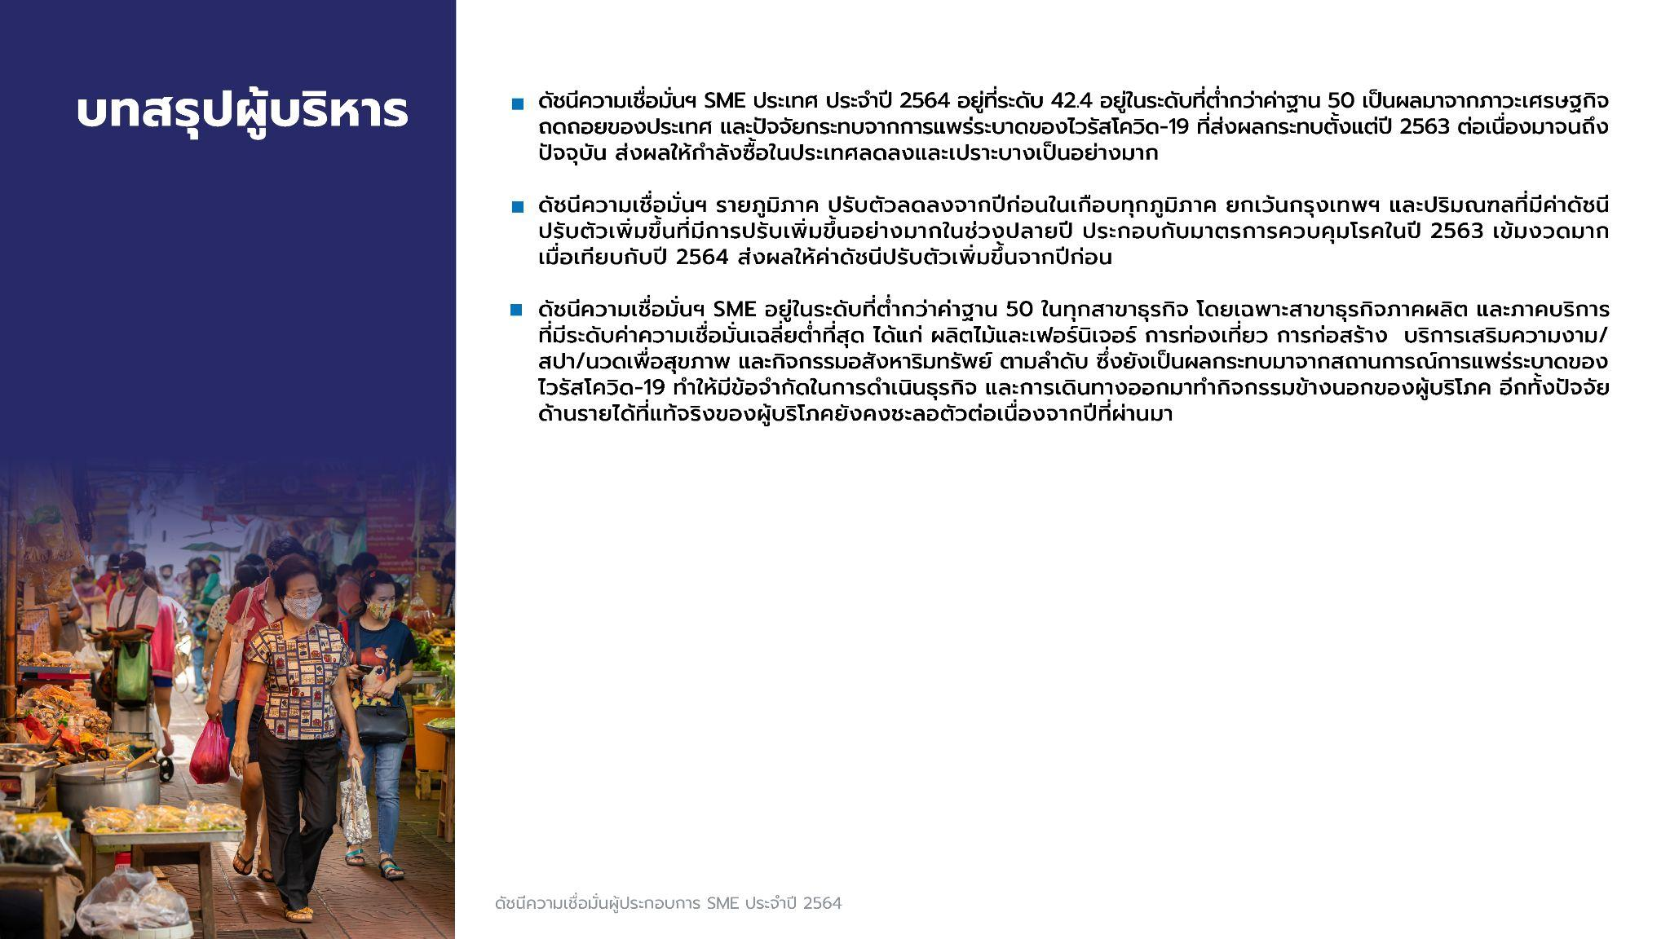
ดัชนีความเชื่อมั่นฯ SME ประเทศ ประจำปี 2564 อยู่ที่ระดับ 42.3 อยู่ในระดับที่ต่ำกว่าค่าฐาน 50 เป็นผลมาจากภาวะเศรษฐกิจถดถอยของประเทศ และปัจจัยกระทบจากการแพร่ระบาดของไวรัสโควิด-19 ที่ส่งผลกระทบตั้งแต่ปี 2563 ต่อเนื่องมาจนถึงปัจจุบัน ส่งผลให้กำลังซื้อในประเทศลดลงและเปราะบางเป็นอย่างมาก
ดัชนีความเชื่อมั่นฯ รายภูมิภาค ปรับตัวลดลงจากปีก่อนในเกือบทุกภูมิภาค ยกเว้นกรุงเทพฯ และปริมณฑลที่มีค่าดัชนีปรับตัวเพิ่มขึ้นที่มีการปรับเพิ่มขึ้นอย่างมากในช่วงปลายปี ประกอบกับมาตรการควบคุมโรคในปี 2563 เข้มงวดมากเมื่อเทียบกับปี 2564 ส่งผลให้ค่าดัชนีปรับตัวเพิ่มขึ้นจากปีก่อน
ดัชนีความเชื่อมั่นฯ SME อยู่ในระดับที่ต่ำกว่าค่าฐาน 50 ในทุกสาขาธุรกิจ โดยเฉพาะสาขาธุรกิจภาคผลิต และภาคบริการที่มีระดับค่าความเชื่อมั่นเฉลี่ยต่ำที่สุด ได้แก่ ผลิตไม้และเฟอร์นิเจอร์ การท่องเที่ยว การก่อสร้าง บริการเสริมความงาม/สปา/นวดเพื่อสุขภาพ และกิจกรรมอสังหาริมทรัพย์ ตามลำดับ ซึ่งยังเป็นผลกระทบมาจากสถานการณ์การแพร่ระบาดของไวรัสโควิด-19 ทำให้มีข้อจำกัดในการดำเนินธุรกิจ และการเดินทางออกมาทำกิจกรรมข้างนอกของผู้บริโภค อีกทั้งปัจจัยด้านรายได้ที่แท้จริงของผู้บริโภคยังคงชะลอตัวต่อเนื่องจากปีที่ผ่านมา
3

Slide 4
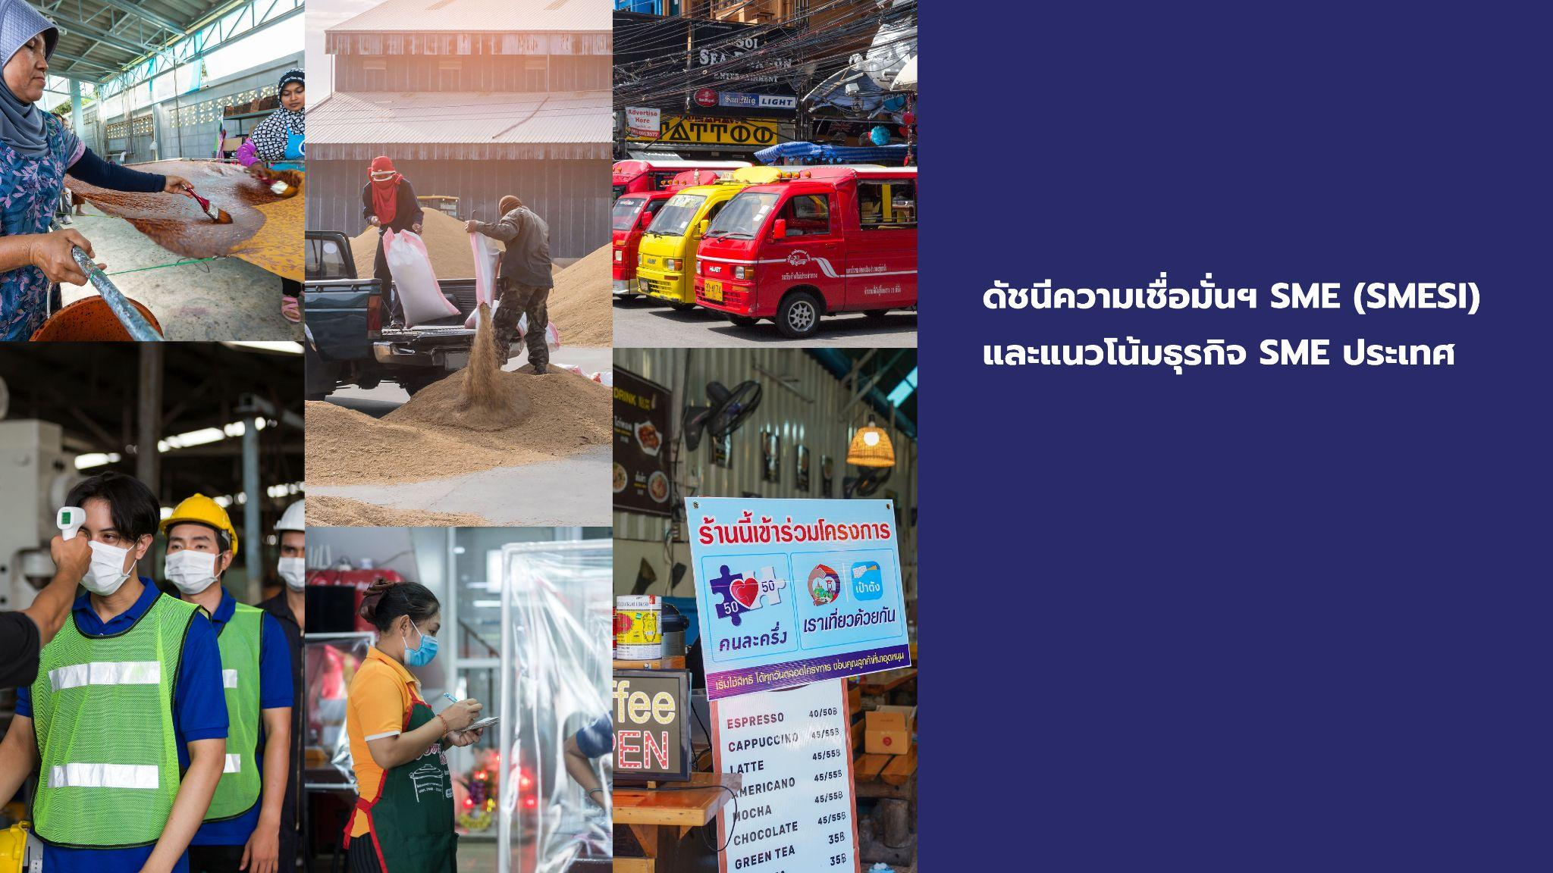

Slide 5
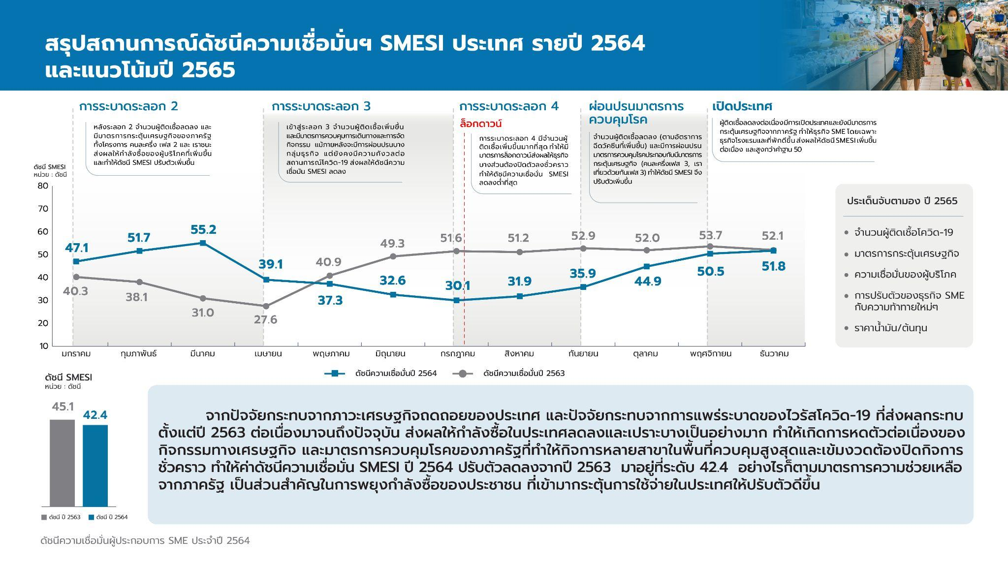
จากปัจจัยกระทบจากภาวะเศรษฐกิจถดถอยของประเทศ และปัจจัยกระทบจากการแพร่ระบาดของไวรัสโควิด-19 ที่ส่งผลกระทบตั้งแต่ปี 2563 ต่อเนื่องมาจนถึงปัจจุบัน ส่งผลให้กำลังซื้อในประเทศลดลงและเปราะบางเป็นอย่างมาก ทำให้เกิดการหดตัวต่อเนื่องของกิจกรรมทางเศรษฐกิจ และมาตรการควบคุมโรคของภาครัฐที่ทำให้กิจการหลายสาขาในพื้นที่ควบคุมสูงสุดและเข้มงวดต้องปิดกิจการชั่วคราว ทำให้ค่าดัชนีความเชื่อมั่น SMESI ปี 2564 ปรับตัวลดลงจากปี 2563 มาอยู่ที่ระดับ 42.4 อย่างไรก็ตามมาตรการความช่วยเหลือจากภาครัฐ เป็นส่วนสำคัญในการพยุงกำลังซื้อของประชาชน ที่เข้ามากระตุ้นการใช้จ่ายในประเทศให้ปรับตัวดีขึ้น
5

Slide 6
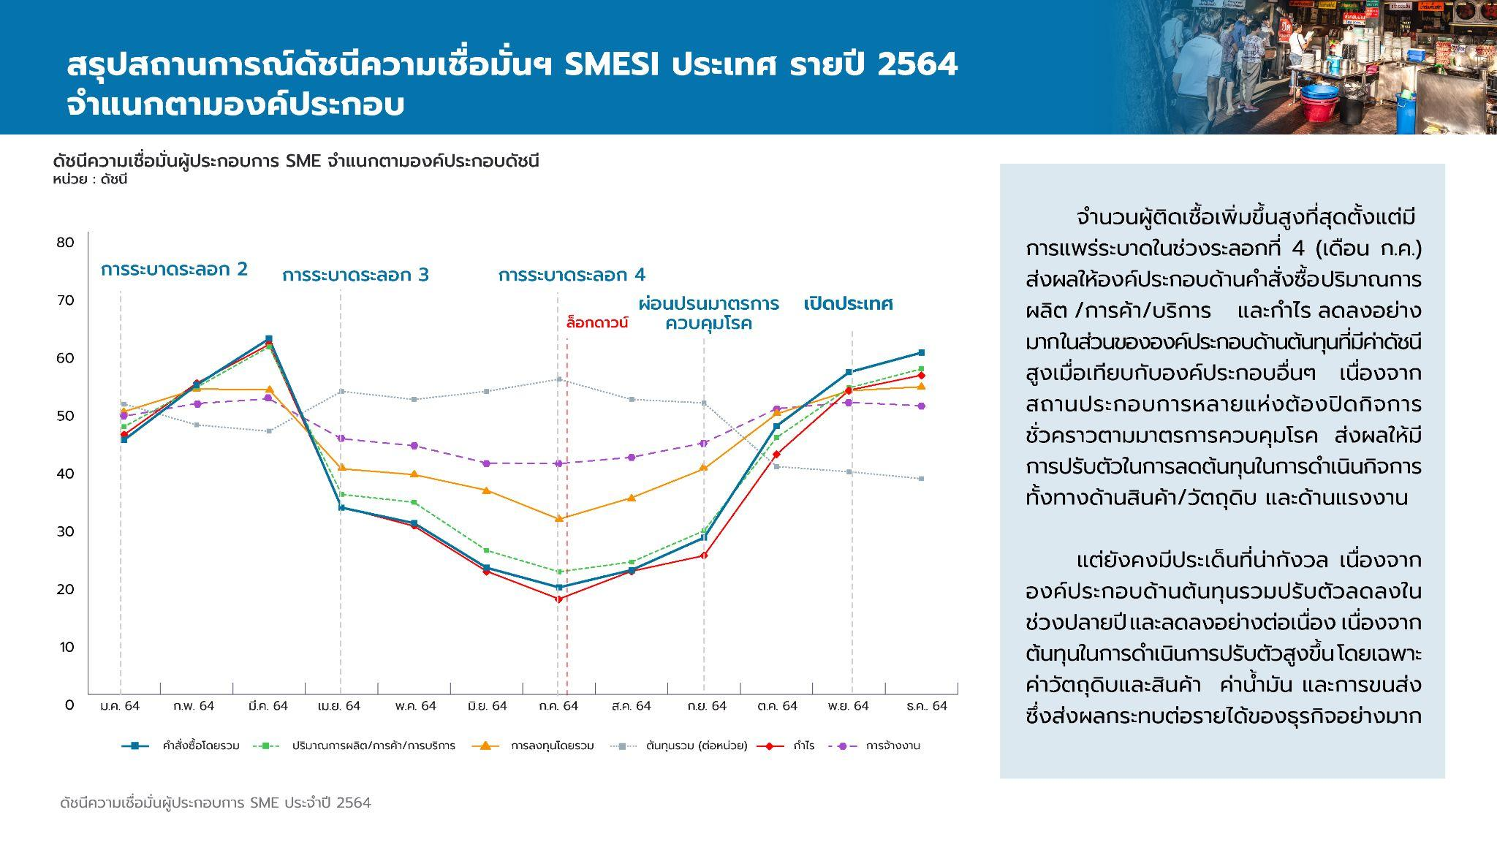
6

Slide 7
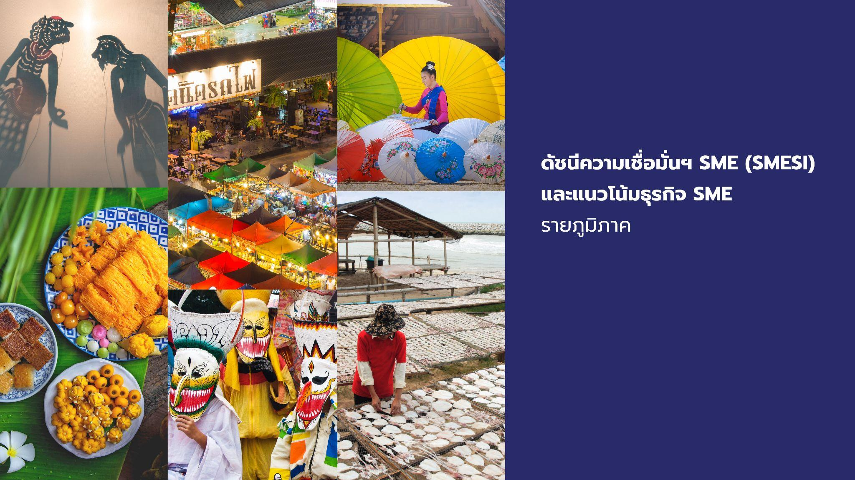

Slide 8
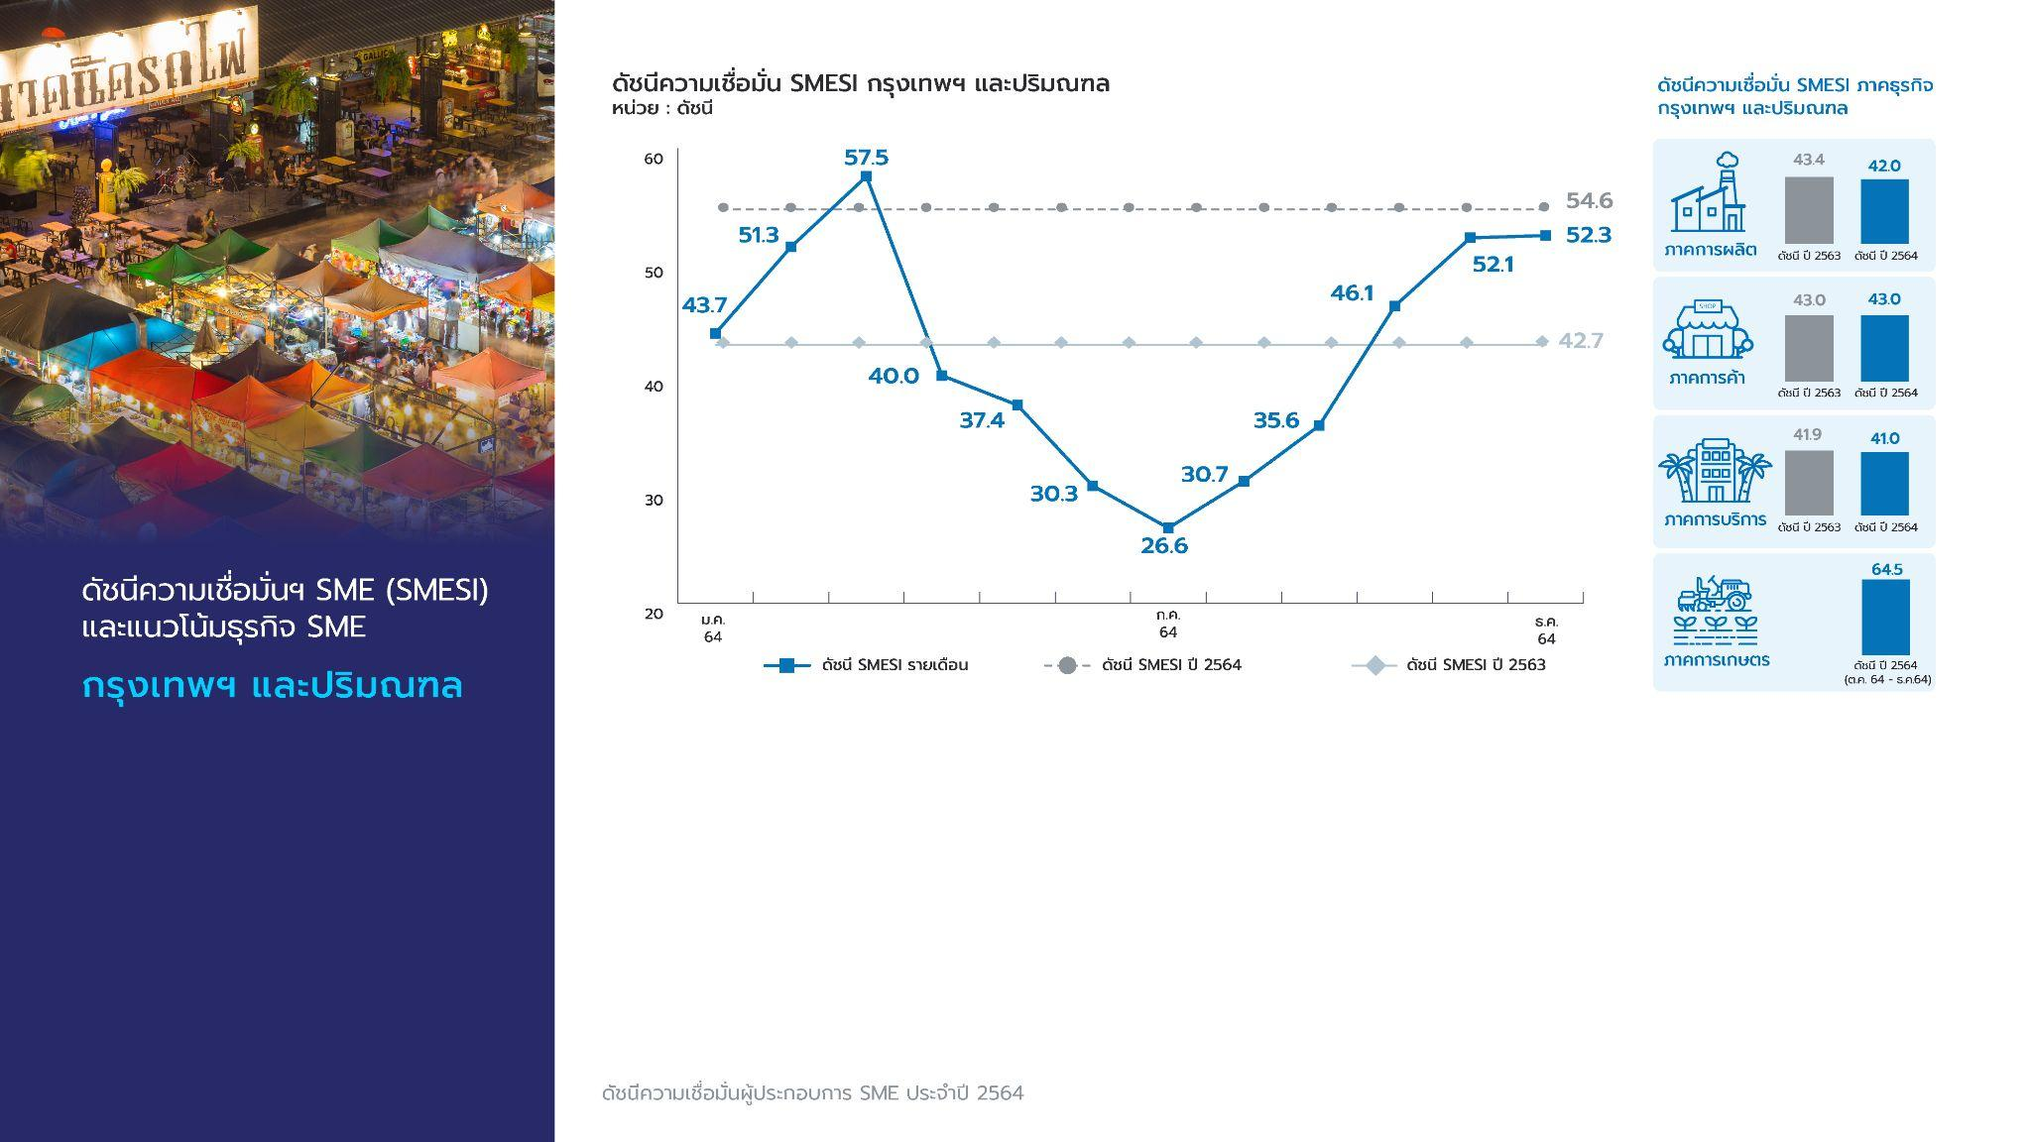
ค่าดัชนีความเชื่อมั่นฯ ปรับตัวลดลงอย่างหนัก ในช่วงไตรมาส 2 - ไตรมาส 3 ปี 2564 จากสถานการณ์การแพร่ระบาดของไวรัสโควิด-19 ที่มีจำนวนผู้ติดเชื้อเพิ่มขึ้นเป็นจำนวนมาก ส่งผลให้ค่าดัชนีปรับลดลงต่ำกว่าค่าฐาน (50) ทำให้เขตกรุงเทพฯ และปริมณฑลถูกกำหนดเป็นพื้นที่ควบคุมสูงสุดและเข้มงวด (สีแดงเข้ม) ส่งผลให้สถานประกอบการต้องปรับเปลี่ยนวิธีดำเนินกิจการหรือปรับช่วงเวลาที่เปิดให้บริการ และกิจการในบางสาขาต้องปิดกิจการเป็นการชั่วคราวตามประกาศมาตรการควบคุมโรค อีกทั้งกิจกรรมทางเศรษฐกิจลดลงจากการที่ผู้บริโภคทำงาน Work From Home เป็นช่วงเวลาหลายเดือน อย่างไรก็ตามมีการปรับเพิ่มขึ้นในช่วงปลายปี ประกอบกับมาตรการควบคุมโรคในปี 2563 เข้มงวดมากเมื่อเทียบกับปี 2564 ส่งผลให้ค่าดัชนีปรับตัวเพิ่มขึ้นจากปีก่อน
“ปรับตัวดีขึ้น ส่วนหนึ่งมาจากในพื้นที่มีมาตรการควบคุมโรคในปี 2563 มีการล็อคดาวน์และเข้มงวดมากเมื่อเทียบกับปี 2564 ส่งผลให้ค่าดัชนีปรับตัวเพิ่มขึ้นจากปีก่อน”
8

Slide 9
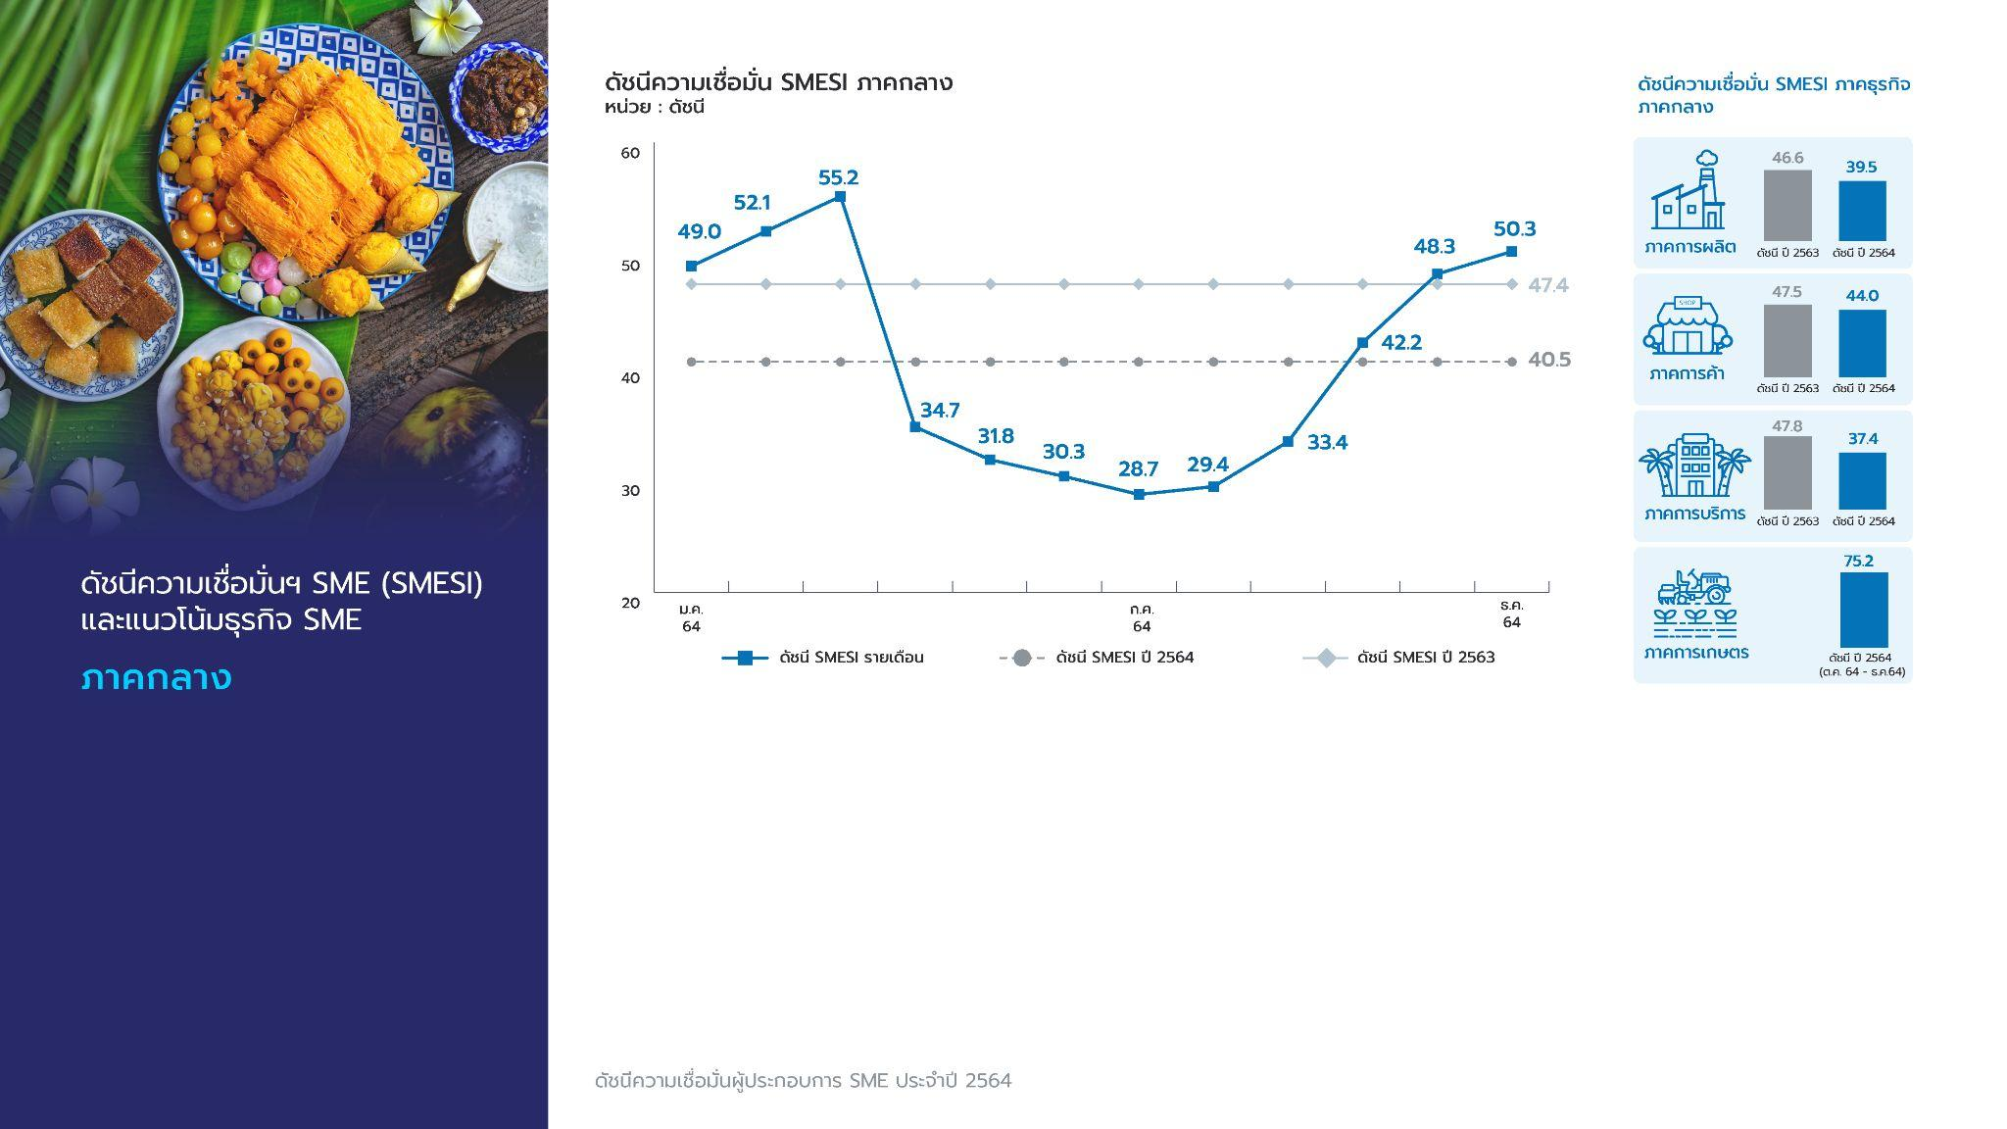
จากมาตรการควบคุมโรคที่เข้มงวดหลายจังหวัดทำให้จังหวัดในภาคกลางถูกจัดเป็นพื้นที่ควบคุมสูงสุดและเข้มงวด (สีแดงเข้ม) เกือบทั้งหมด ส่งผลให้มีการจำกัดหรืองดการจัดกิจกรรมทางสังคมต่างๆ ตามมาตรการการควบคุมโรคของภาครัฐ ส่งผลให้กิจกรรมทางเศรษฐกิจหดตัวอย่างมาก โดยเฉพาะในสาขาโรงแรม และร้านอาหาร อีกทั้งแรงงานบางส่วนถูกลดชั่วโมงในการทำงานลง และยังมีบางส่วนที่ถูกเลิกจ้าง ส่งผลให้กำลังซื้อในกลุ่มแรงงานลดลง ทำให้ระมัดระวังการใช้จ่ายมากขึ้น งดการใช้จ่ายในหมวดสินค้า/บริการที่ฟุ่มเฟื่อย เนื่องจากยังไม่มั่นใจรายได้ในอนาคต
“ปรับลดลง จากปีก่อน กิจกรรมทางเศรษฐกิจหดตัวอย่างมาก โดยเฉพาะในสาขาโรงแรม และร้านอาหาร”
9

Slide 10
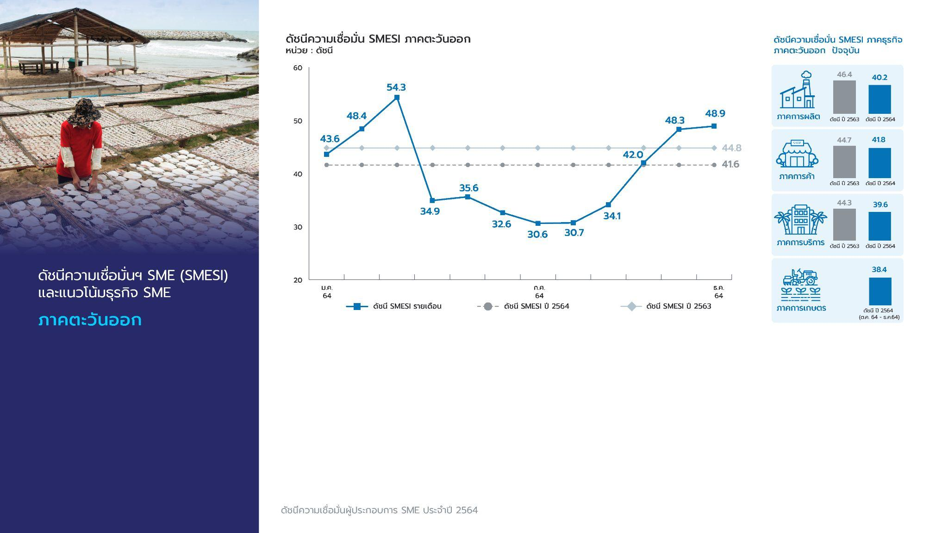
จากการแพร่ระบาดของไวรัสโควิด-19 และการพบคลัสเตอร์การระบาดในพื้นที่ ทำให้สถานประกอบการและโรงงาน ต้องหยุดกิจการชั่วคราว ส่งผลกระทบต่อการผลิตสินค้าที่ลดลง และส่งผลต่อกำลังซื้อของภาคแรงงานที่ชะลอตัวลง โดยเฉพาะกลุ่มผลิตอาหาร ขณะที่ธุรกิจที่พึ่งพารายได้จากภาคการท่องเที่ยวยังได้รับผลกระทบเป็นอย่างมาก อย่างไรก็ดีการผ่อนปรนมาตรการควบคุมโรคในช่วงเวลาต่อมา ทำให้ธุรกิจหลายประเภทกลับมาเปิดดำเนินการได้ แต่ยังไม่สามารถดำเนินกิจการได้อย่างเต็มศักยภาพ
“ปรับตัวลดลง จากปีก่อน โดยเฉพาะภาคการผลิต ส่งผลกระทบต่อการผลิตสินค้าที่ลดลง”
10

Slide 11
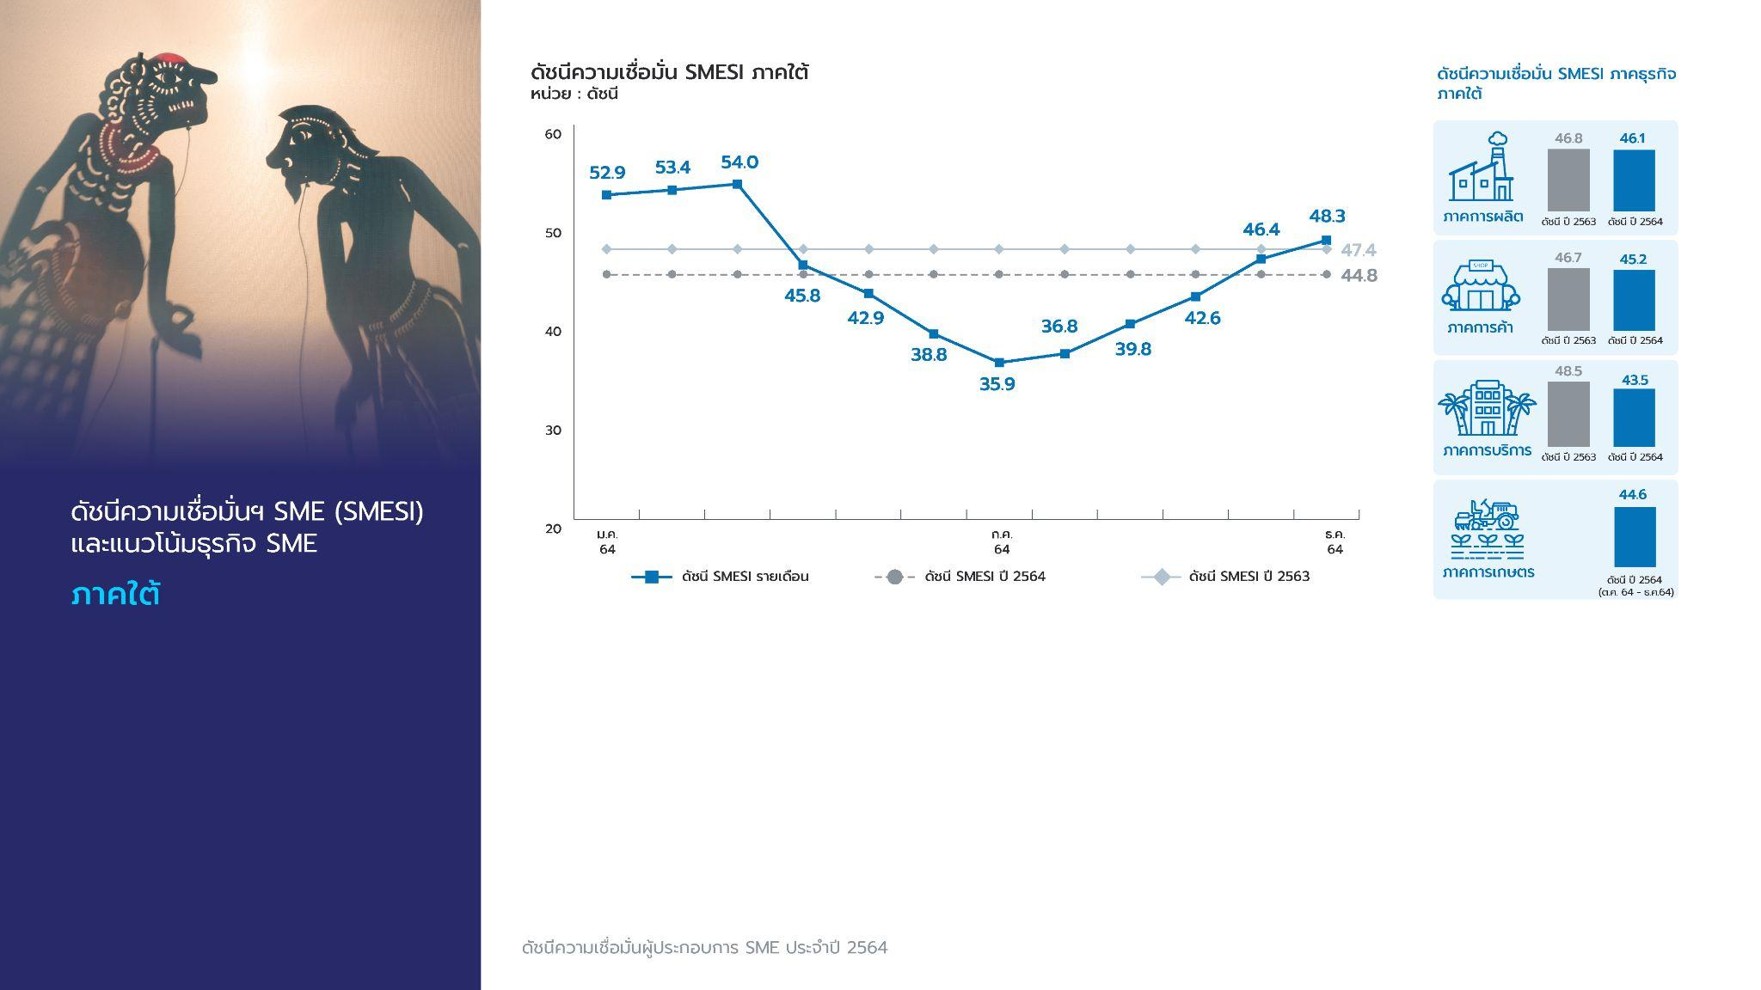
จากรายได้ของภาคเกษตรที่ได้รับผลดี จากปัจจัยสนับสนุนด้านราคายางพาราและปาล์มน้ำมันที่ปรับเพิ่มขึ้นอย่างต่อเนื่องเมื่อเทียบกับปีก่อนหน้า แต่อย่างไรก็ตามจากสถานการณ์การแพร่ระบาดของไวรัสโควิด-19 และการยกระดับมาตรการควบคุมโรคบางจังหวัดของภูมิภาคเป็นพื้นที่ควบคุมสูงสุดและเข้มงวด ส่งผลกระทบอย่างมากต่อธุรกิจภาคการค้าและการท่องเที่ยวเป็นสำคัญ กิจการบางสาขาต้องปิดให้บริการชั่วคราวตามมาตรการภาครัฐ อีกทั้งกำลังซื้อของผู้บริโภคที่ปรับตัวลดลงจากภาวะเศรษฐกิจที่ชะลอตัว ขณะที่กำลังซื้อของนักท่องเที่ยวต่างชาติ (โดยเฉพาะนักท่องเที่ยวมาเลเซีย) ยังไม่กลับมา ในขณะที่กำลังซื้อที่มาจากโครงการกระตุ้นการท่องเที่ยวจากภาครัฐ และโครงการภูเก็ตแซนด์บ็อกซ์ที่เป็นแรงสนับสนุนในผู้คนออกมาท่องเที่ยวมากขึ้น แต่ยังไม่สามารถกระจายสู่กิจการขนาดเล็กในท้องถิ่นได้เท่าที่ควร
“ปรับตัวลดลง จากปีก่อน โดยเฉพาะภาคการบริการ เนื่องจากกำลังซื้อของนักท่องเที่ยวต่างชาติ ที่ยังไม่กลับมา”
11

Slide 12
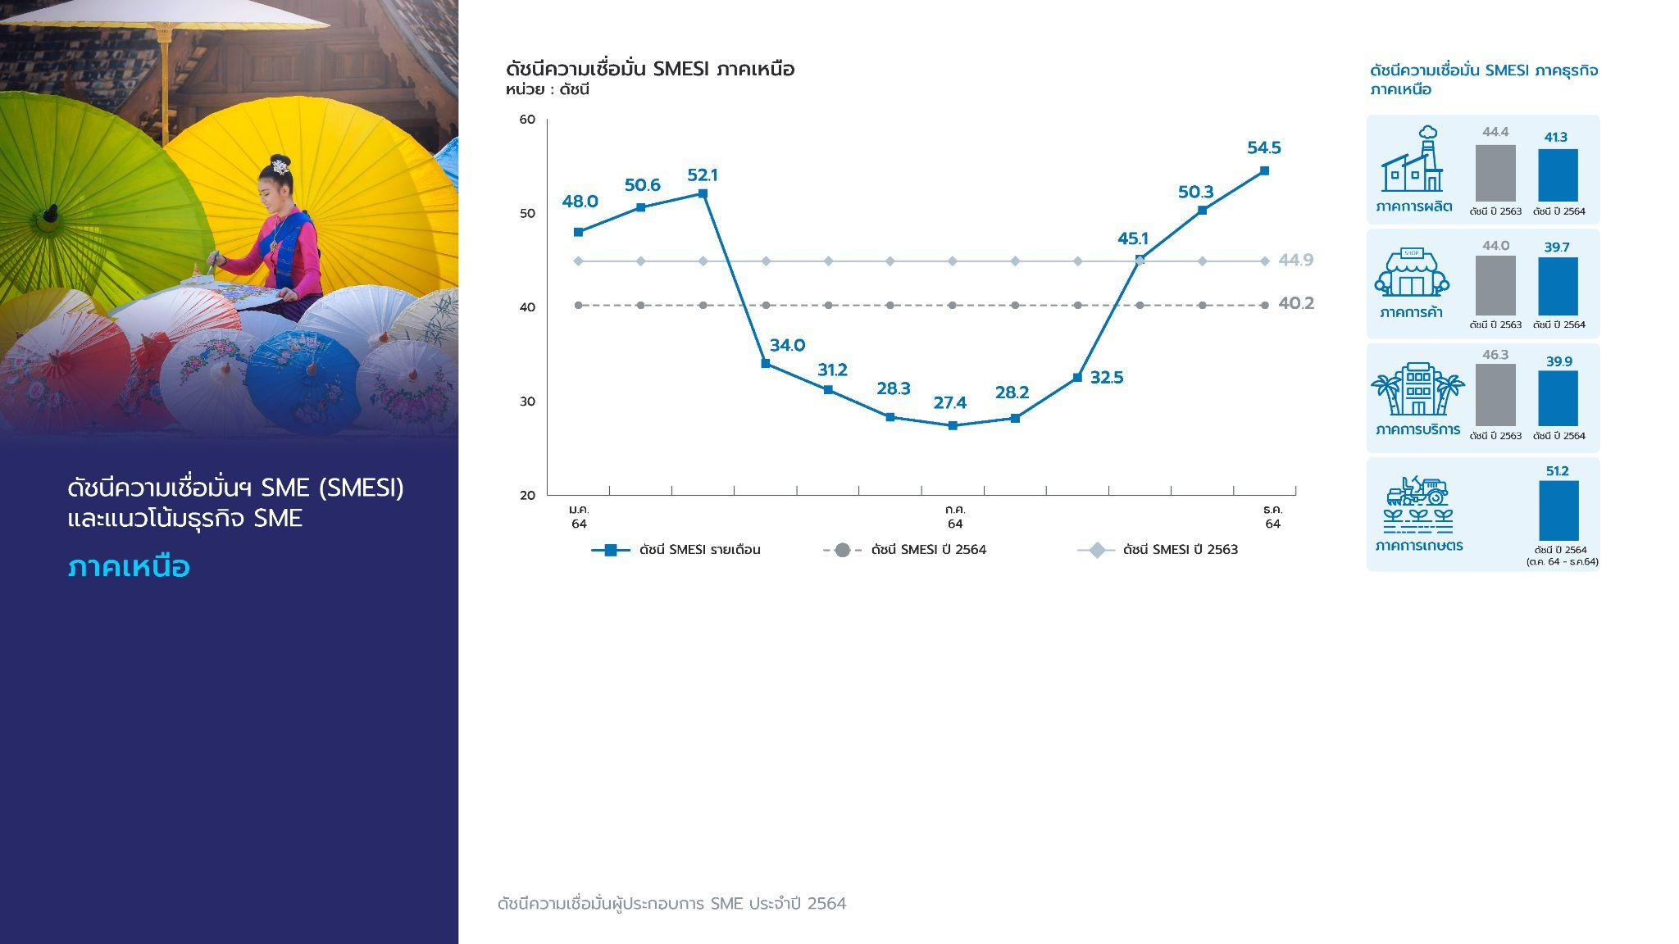
จากการแพร่ระบาดของไวรัสโควิด-19 ส่งผลกระทบต่อภาคการท่องเที่ยวและธุรกิจที่ต้องพึ่งพานักท่องเที่ยวต่างชาติ โดยเฉพาะนักท่องเที่ยวชาวจีน ที่ต้องใช้เวลาในการฟื้นตัว และได้ผลกระทบโดยตรงจากมาตรการควบคุมการเดินทางภายในประเทศ อย่างไรก็ดีสถานการณ์การแพร่ระบาดของไวรัสโควิด-19 ระลอก 3 ในพื้นที่ภาคเหนือคลี่คลายลงเร็วกว่าภาคอื่น ๆ ที่มีการระบาดเพิ่มขึ้น ส่งผลให้กิจกรรมทางเศรษฐกิจเพิ่มขึ้นเมื่อเทียบกับภูมิภาคอื่นๆ
“ปรับตัวลดลง จากปีก่อน และจากมาตรการควบคุมการเดินทางภายในประเทศ งผลกระทบต่อภาคการท่องเที่ยวและธุรกิจที่ต้องพึ่งพานักท่องเที่ยวต่างชาติ”
12

Slide 13
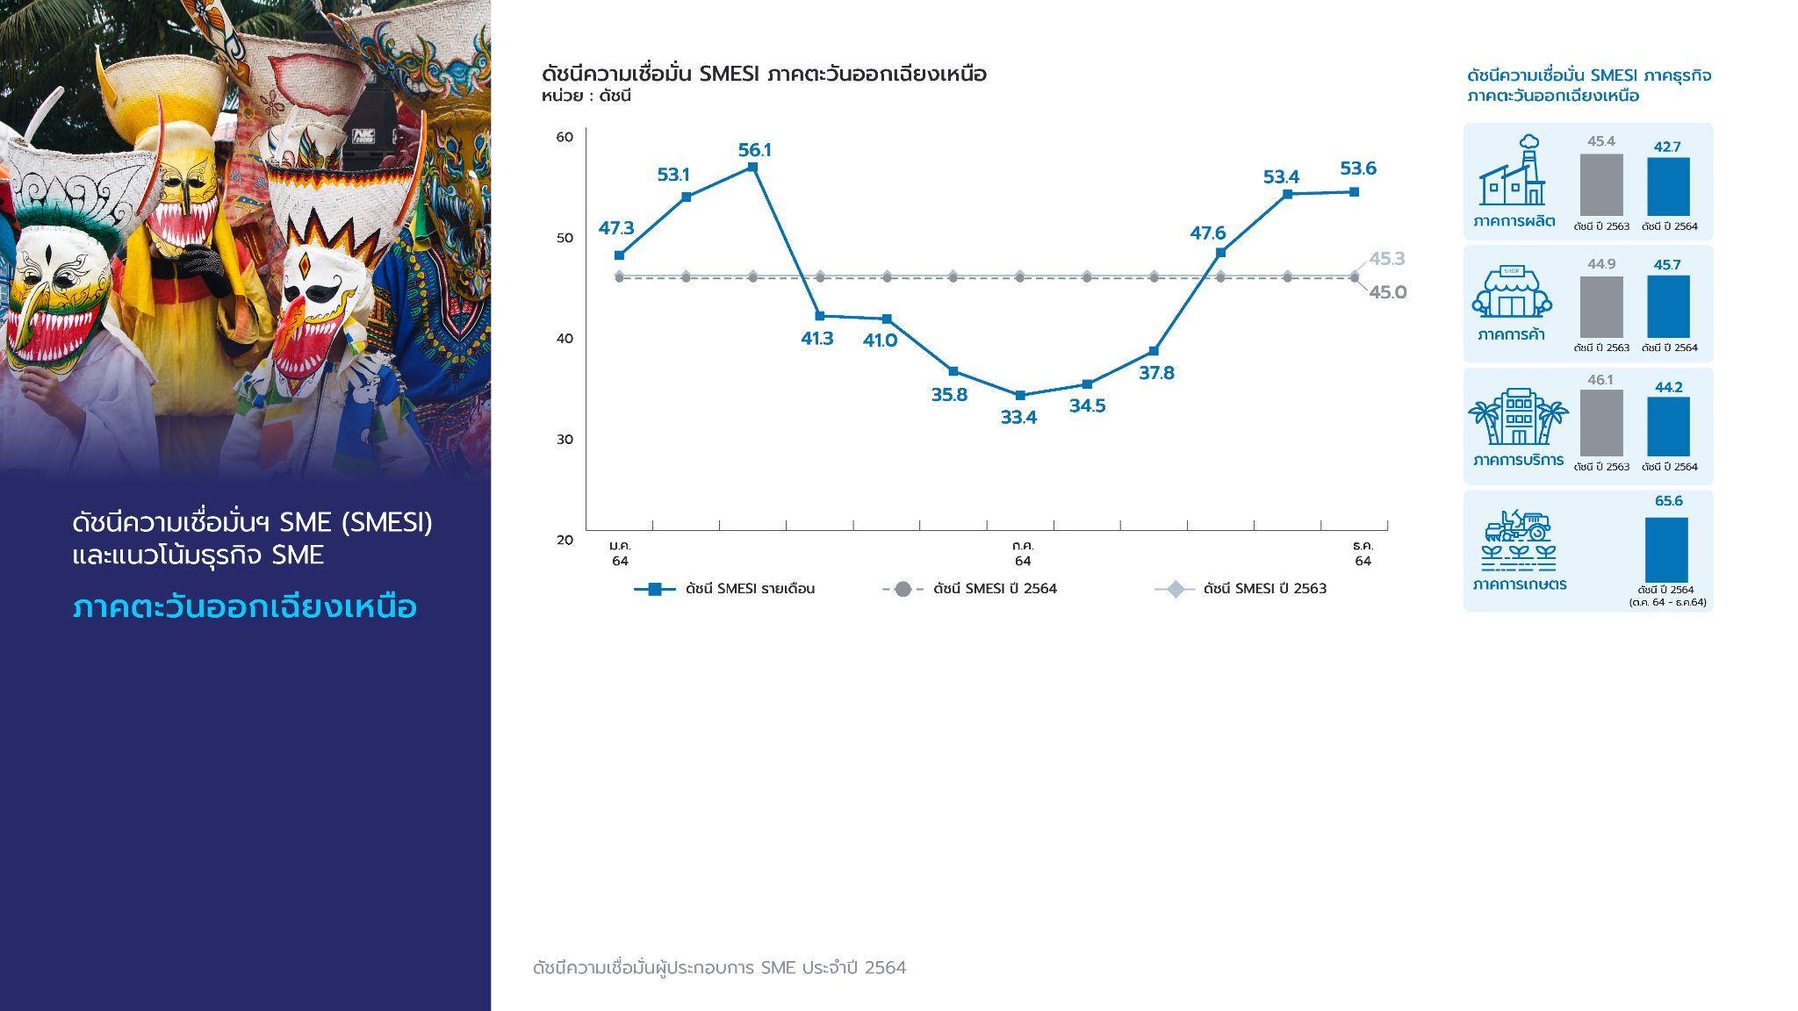
“ทรงตัว จากมาตรการกระตุ้นการจับจ่ายใช้สอยของภาครัฐ ช่วยพยุงกำลังซื้อของคนในพื้นที่ได้เป็นอย่างดี”
ผลมาจากแรงงานจากพื้นที่ควบคุมสูงสุดและเข้มงวดเดินทางกลับภูมิลำเนา สถานการณ์มีความรุนแรงมากขึ้นจากแรงงานย้ายถิ่น ส่งผลให้กิจกรรมทางเศรษฐกิจชะลอตัวลง และจากมาตรการควบคุมโรคของภาครัฐทำให้กิจกรรมรื่นเริงท้องถิ่นมีการงดกิจกรรมลง ส่งผลต่อธุรกิจที่เกี่ยวเนื่อง อาทิ สันทนาการ/วัฒนธรรม/กีฬา
13

Slide 14
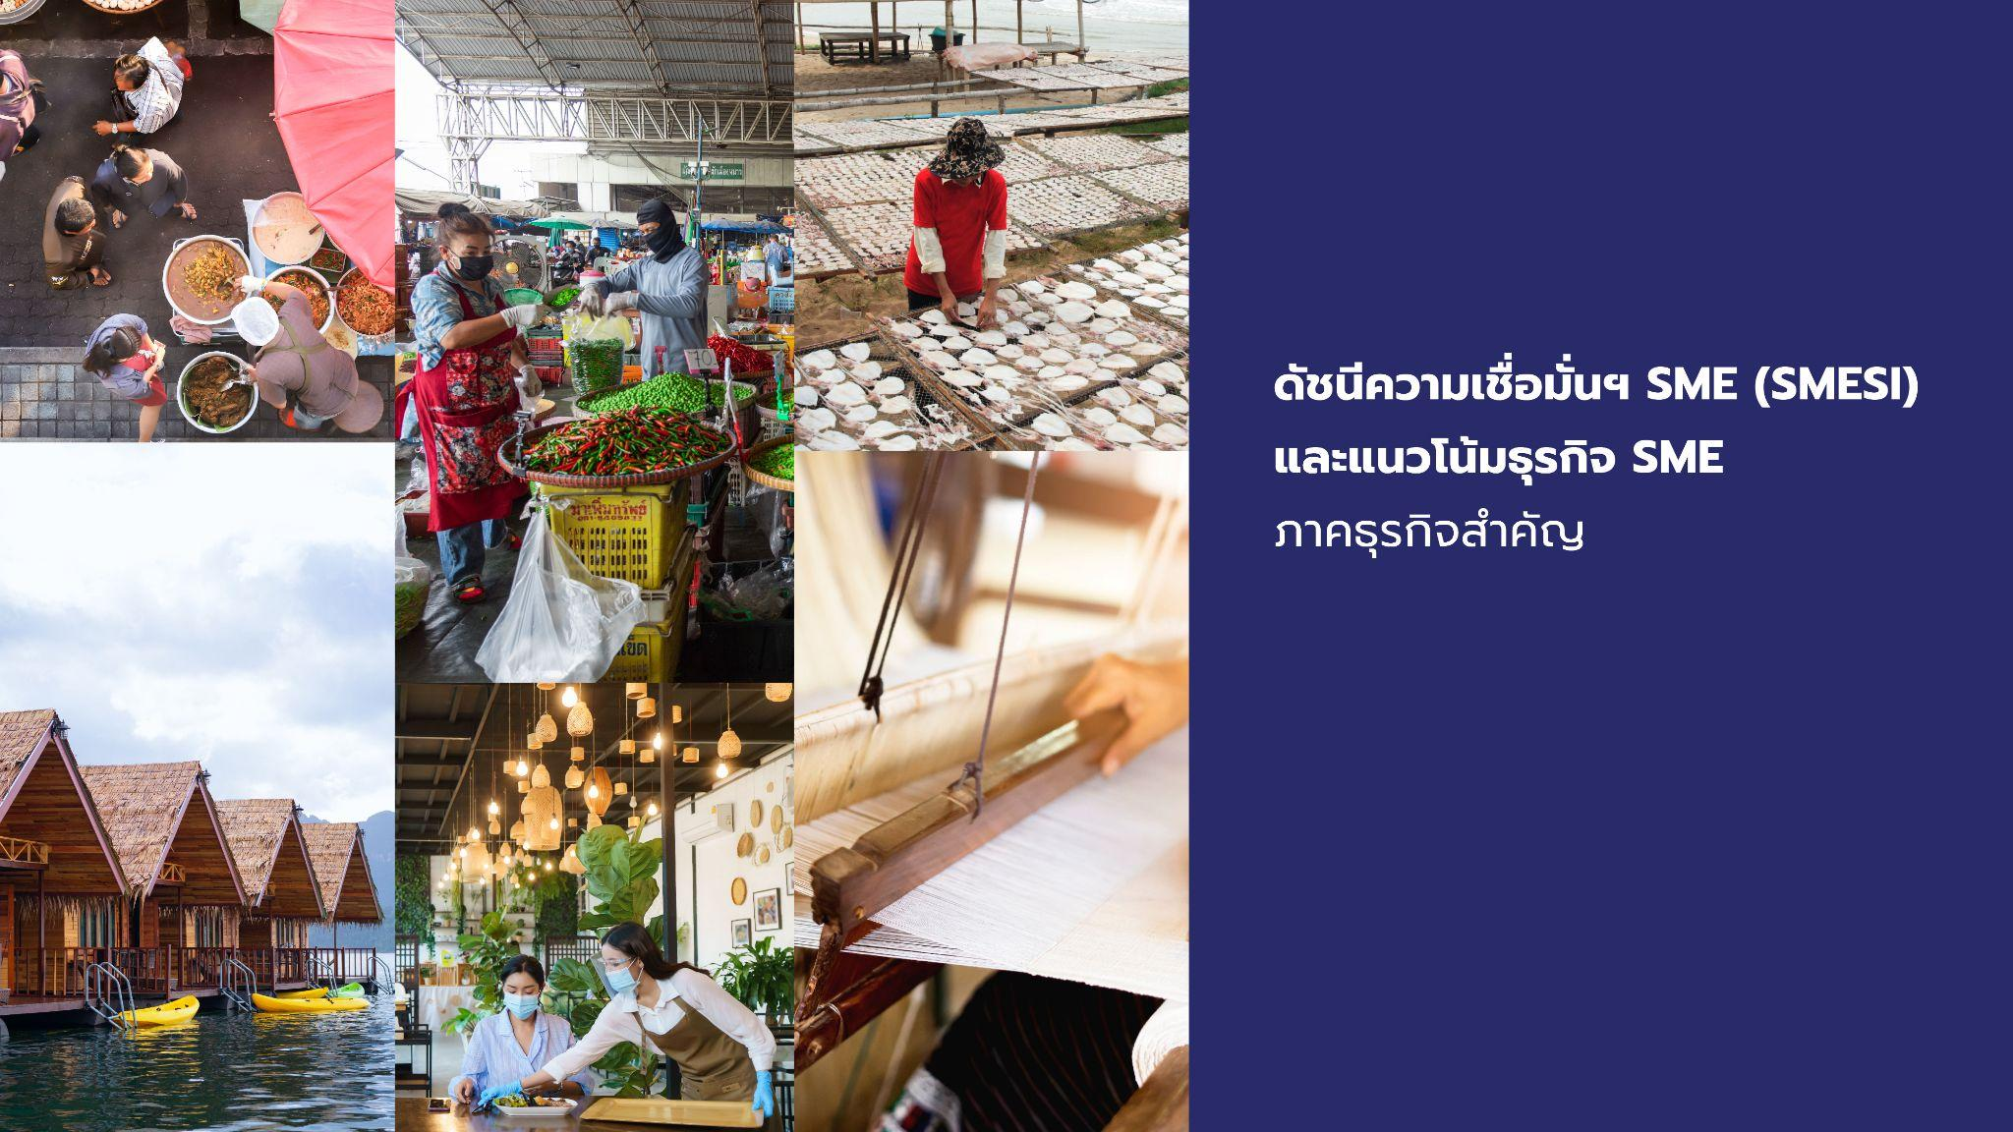

Slide 15
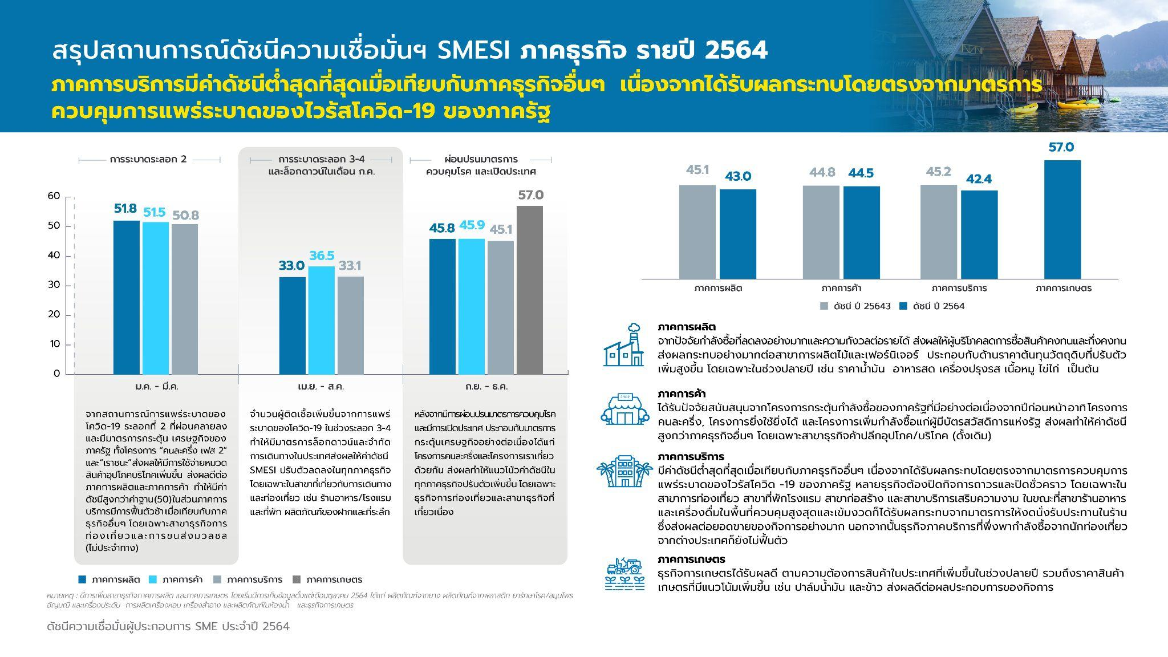

Slide 16
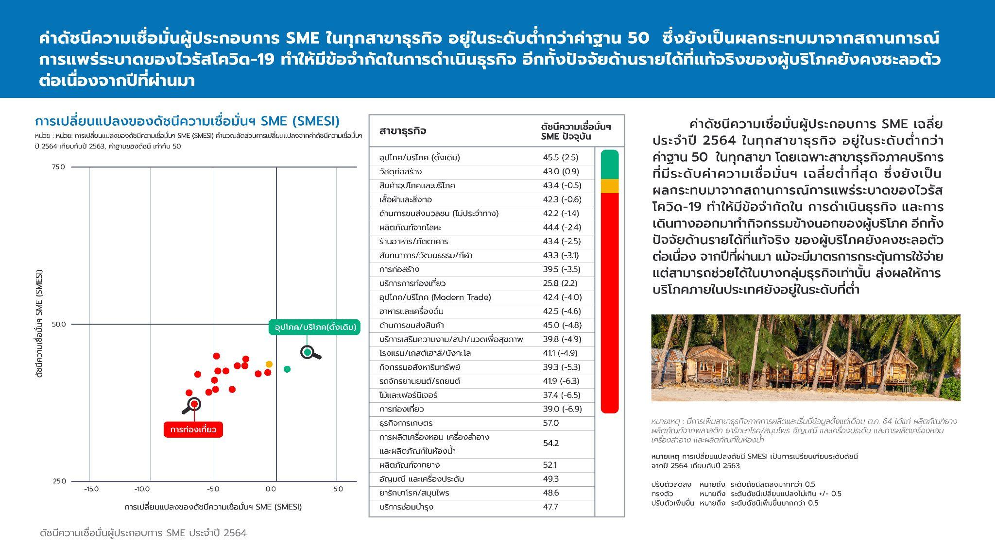

Slide 17
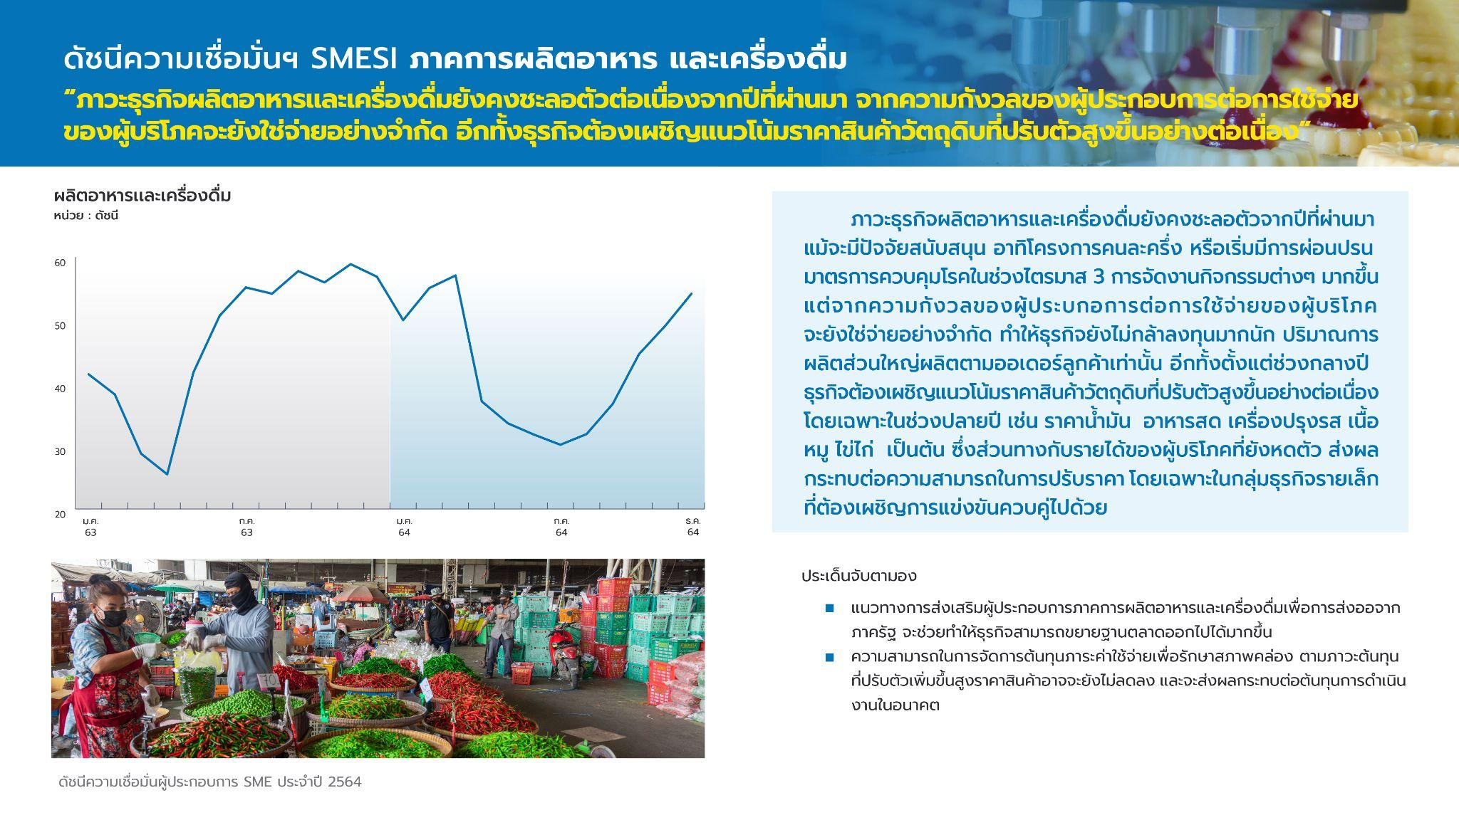
17

Slide 18
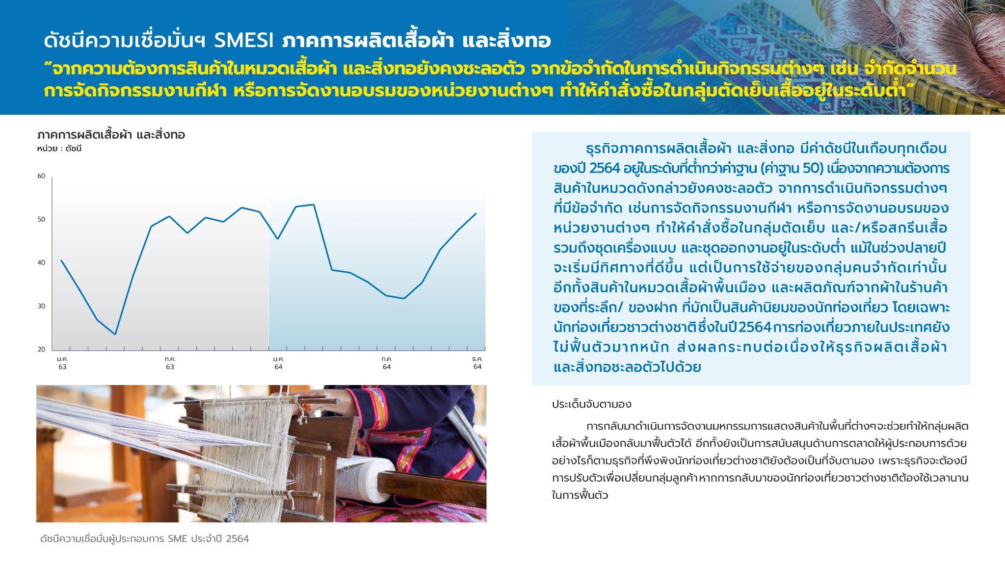
18

Slide 19
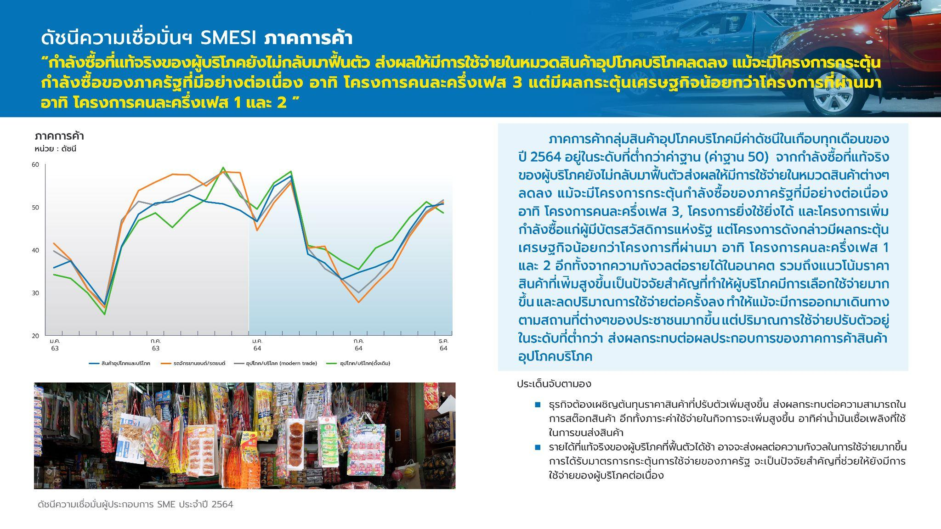
19

Slide 20
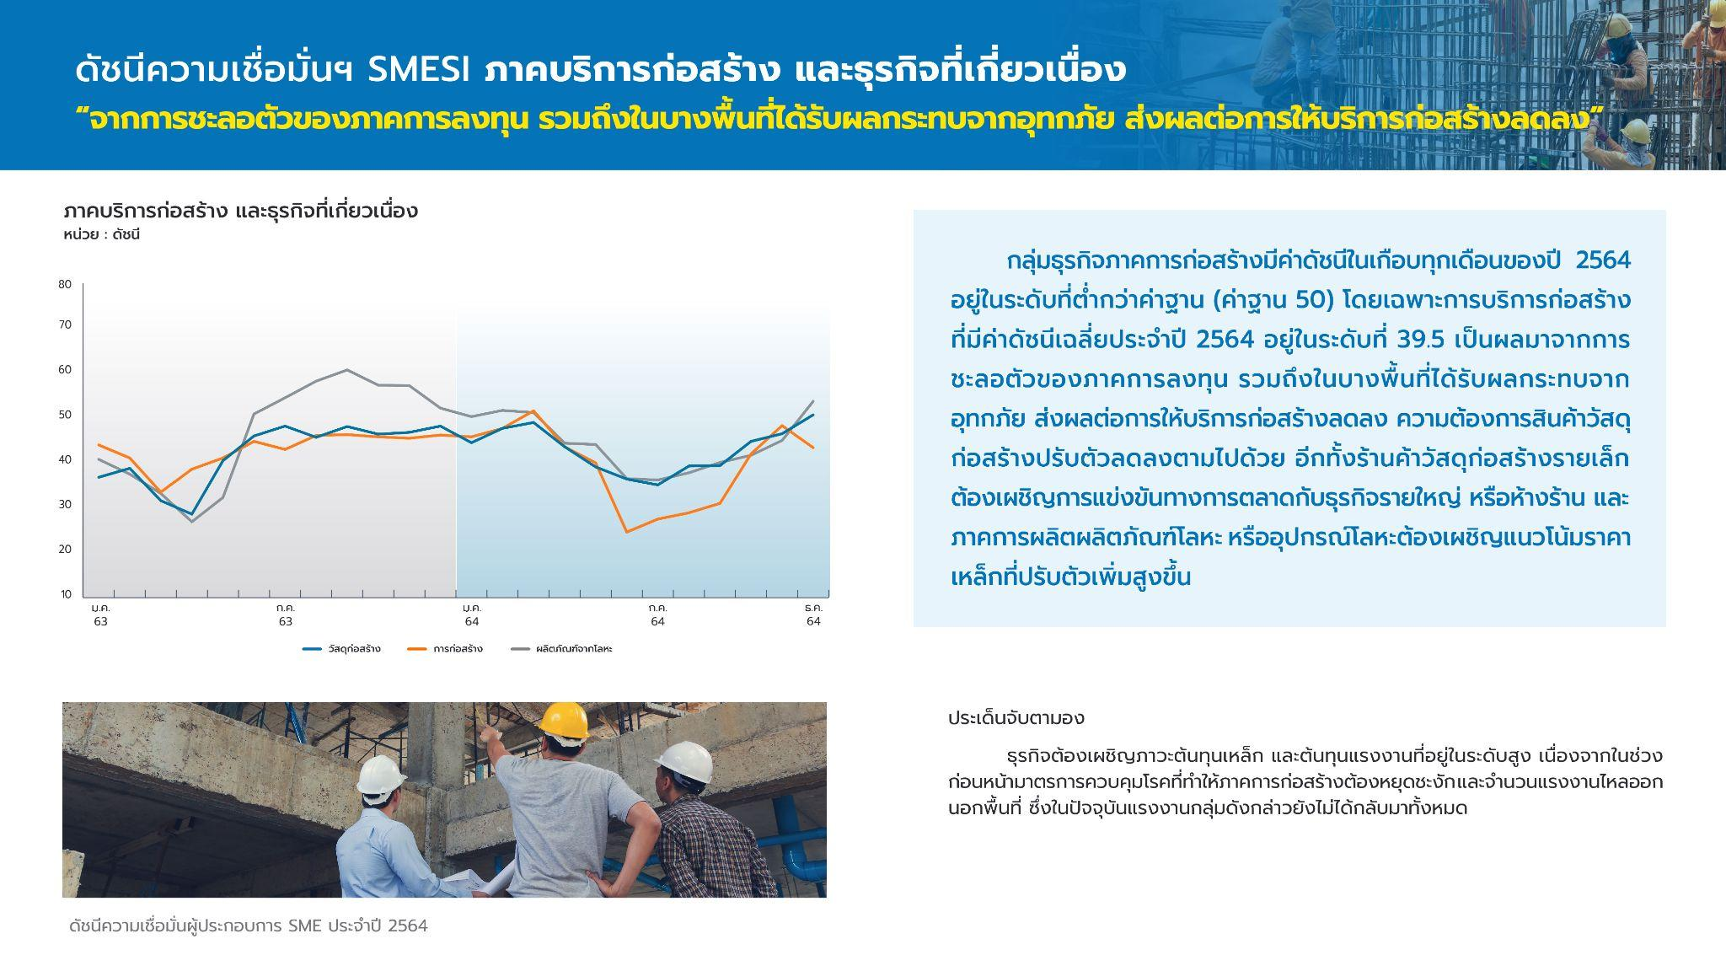
20

Slide 21
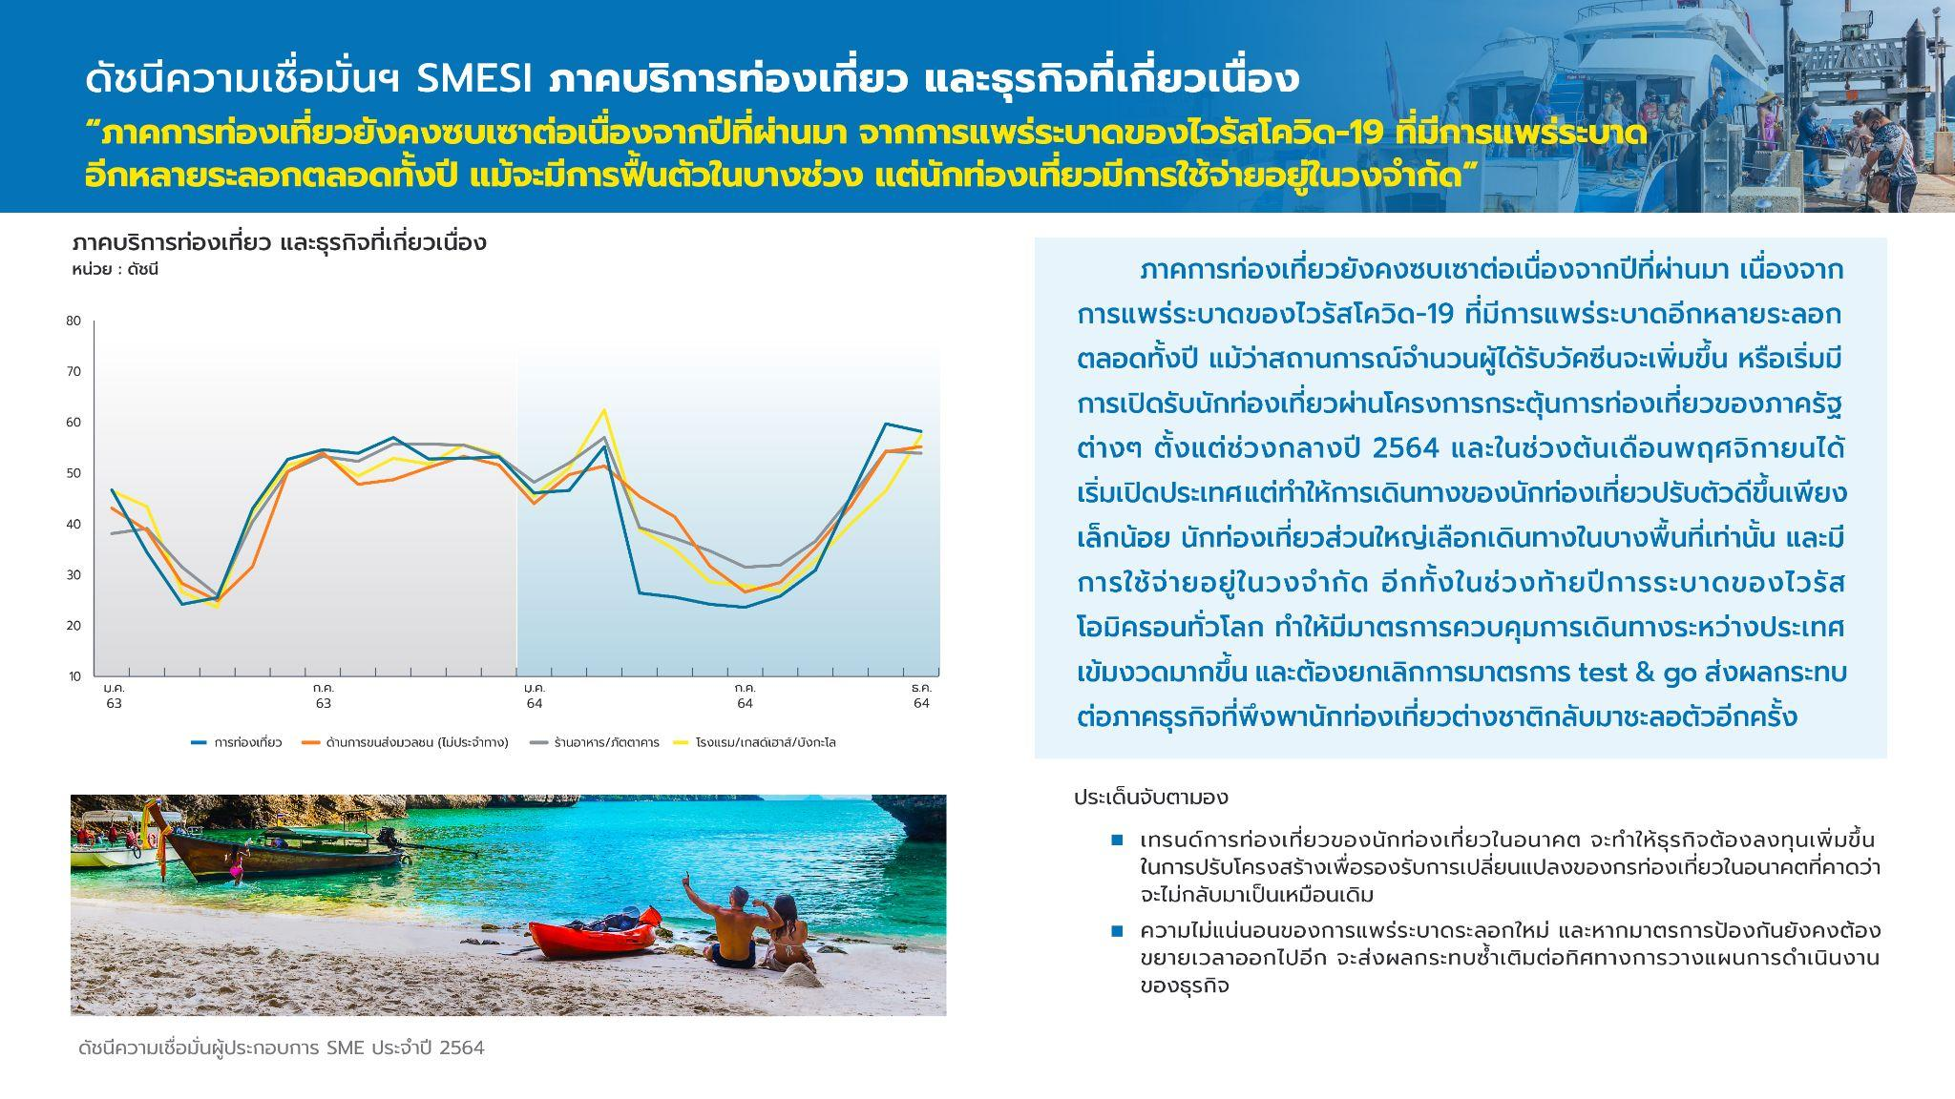
21

Slide 22
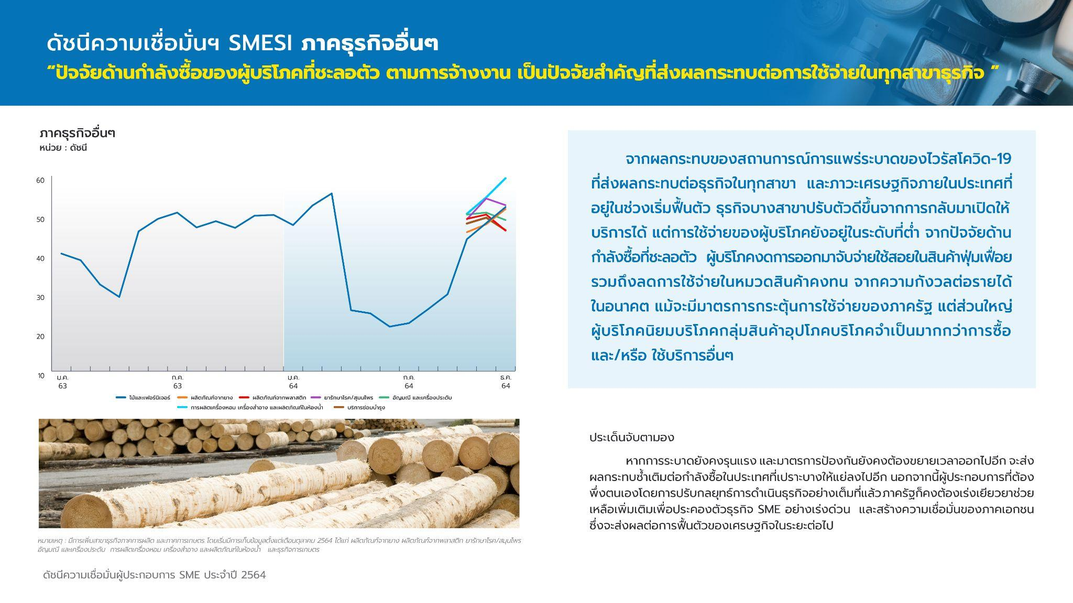

Slide 23


